Slide 3
“Mas Eu, quando for levantado da terra, atrairei todas as pessoas para mim”.
João 12:32

Slide 4
Em 14 de novembro de 2015, os olhos do mundo se voltaram para Paris. Na noite anterior a cidade havia sido atacada pelo Estado Islâmico.

Slide 5
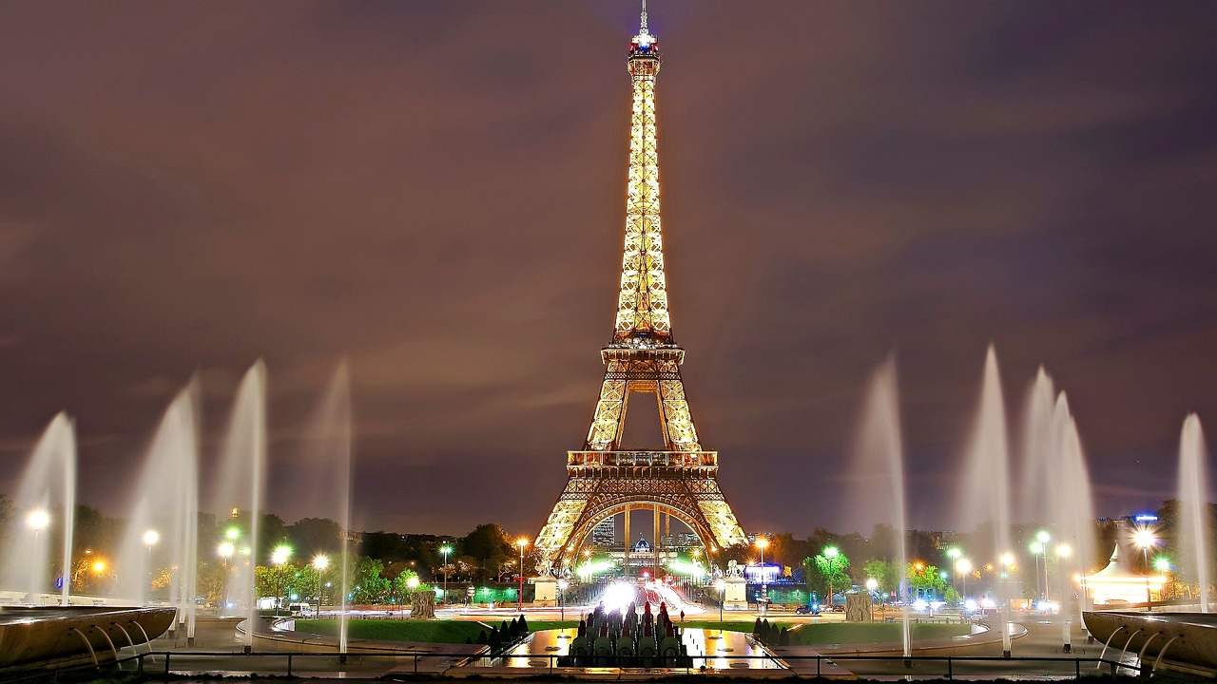
“Liberdade, Fraternidade e Igualdade” é característico do povo francês, com tendência humanística herdada da Revolução Francesa, que se iniciou fazendo apologia à razão e ao fim da religião. Nesse caso o homem seria o centro do universo.

Slide 6
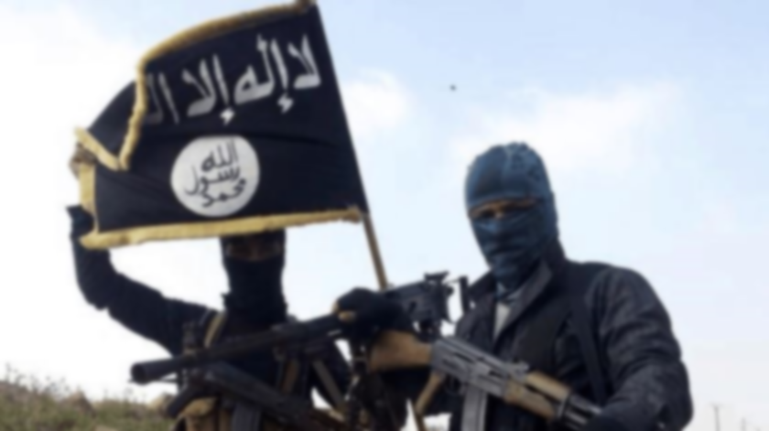
No outro extremo, o Estado Islâmico se diz regido por uma teocracia, onde Alah é Deus e Maomé o seu profeta, e seu povo deve ser regido pelas leis da Shariah, do Alcorão e a Hadith (tradições orais do Profeta Maomé).

Slide 7
O grande problema é que o Deus do Islã é muito parecido com o homem, pois no islamismo Alah se comporta assim: se os fiéis obedecem, Alah os ama; se não obedecem, Alah os odeia.

Slide 8
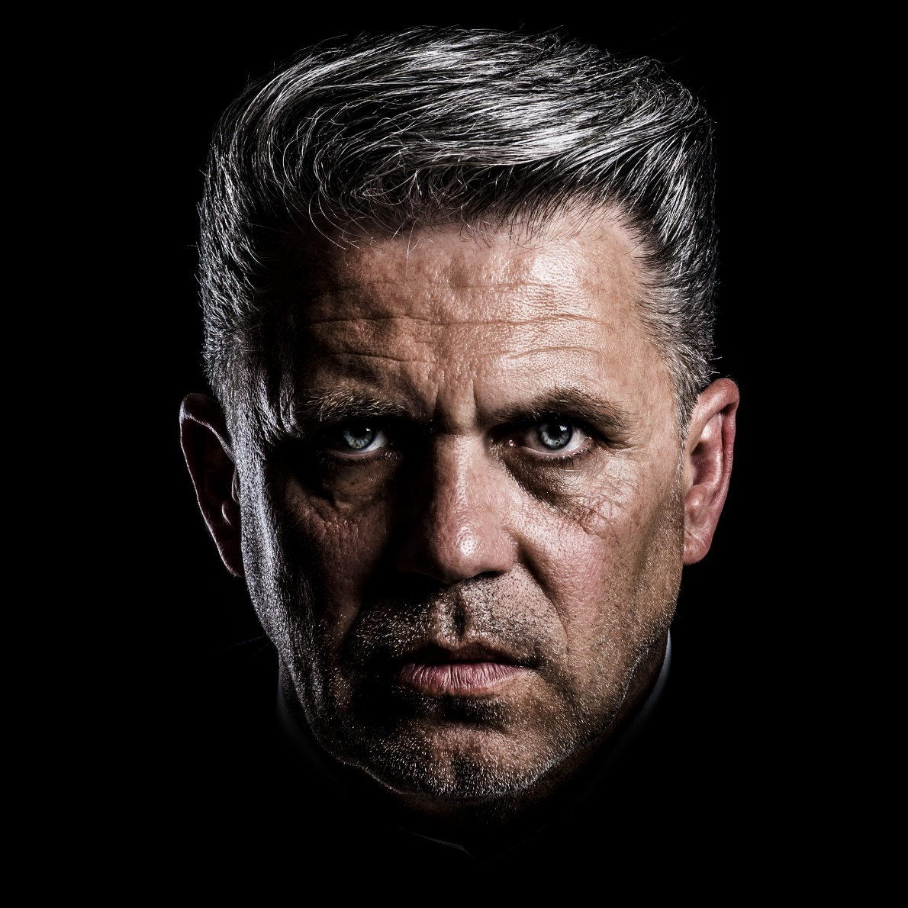
Esse amor condicional é uma característica humana.

Slide 9
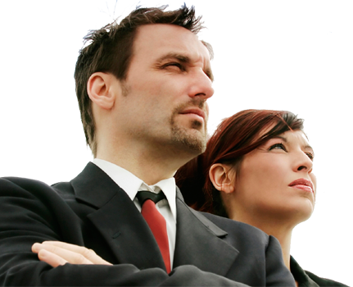
Se Deus nos ama apenas se O satisfazemos, significa que o ser humano está no controle.

Slide 10
Nos dois casos, no humanismo francês ou na teocracia do Estado Islâmico, o homem seria o centro de tudo

Slide 11
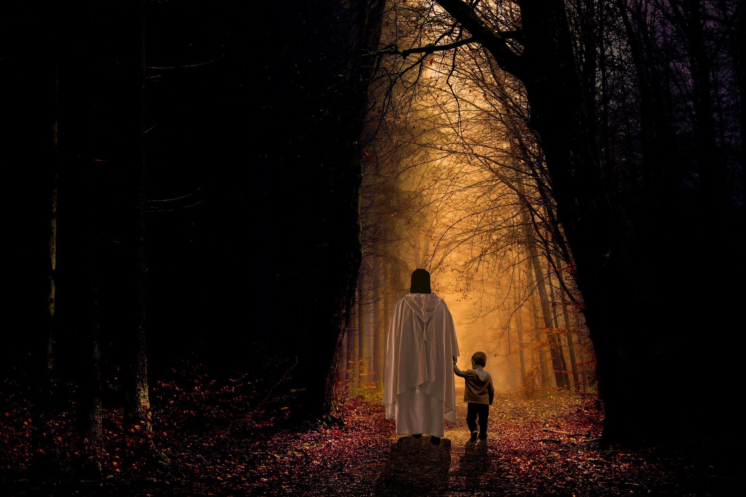
Há um Deus verdadeiro, manifestado em Cristo Jesus, que mostrou que o amor divino é capaz de alcançar até mesmo os seus perseguidores dizendo: “Perdoa-os, pois eles não sabem o que fazem”.

Slide 12
Somos atraídos o tempo todo. A decisão tomada a partir da atração
é sempre determinante.

Slide 13
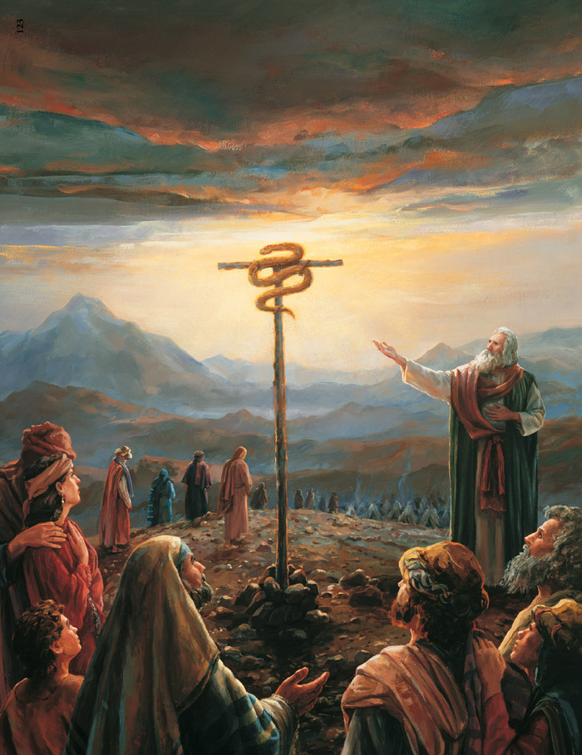
A história da serpente de bronze que Moisés ergueu no deserto como a única solução de salvação e cura das picadas mortais das serpentes, exemplifica a salvação em olhar para Jesus, como nos fala Isaías:
“Olhai para Mim e sede salvos, vós, todos os limites da Terra; porque Eu sou Deus, e não há outro.”
Isaías 45:22

Slide 14
“Achamo-nos feridos, poluídos pelo pecado; que faremos para ser curados dessa lepra? .... No deserto, quando o Senhor permitiu que serpentes venenosas picassem os rebeldes israelitas, Moisés foi instruído a levantar uma serpente de metal, e mandar que todos os feridos olhassem para ela e vivessem. Muitos,
porém, não viram eficácia nesse
remédio indicado pelo Céu. ...”
(EGW, PC, 108).

Slide 15
Seja a nossa certeza: “Tenho um Salvador.
NEle confio, e Ele nunca permitirá que eu seja confundido. Em Seu nome,
triunfarei. Ele é minha justiça,
E minha coroa de
regozijo”.
EGW, PC, 108

Slide 16
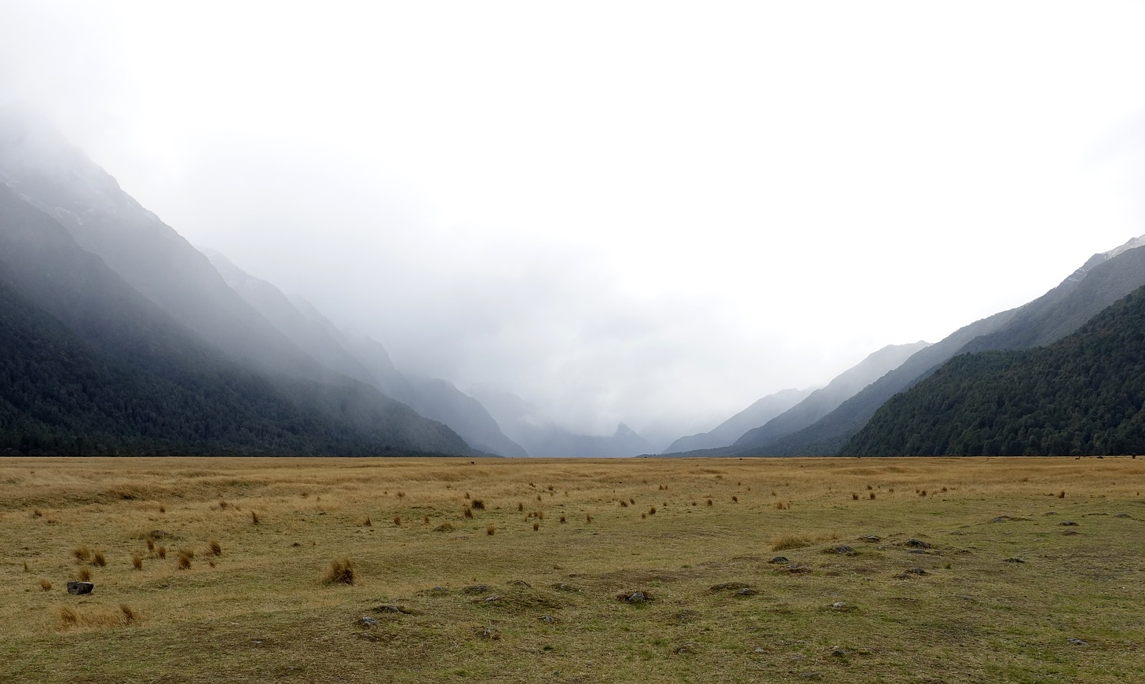
Adoração neste contexto se resumia a um olhar, e a missão de cura e salvação era contar para todos onde e como ser salvo.

Slide 17
Tao simples e profundo como Pedro andando sobre as águas... quando ele tira os olhos de Jesus, imediatamente afunda; mas quando olha outra vez, e clama: “Salva-me Senhor!”, no mesmo instante, diz a Bíblia, que ele estava nos braços de Jesus.

Slide 18
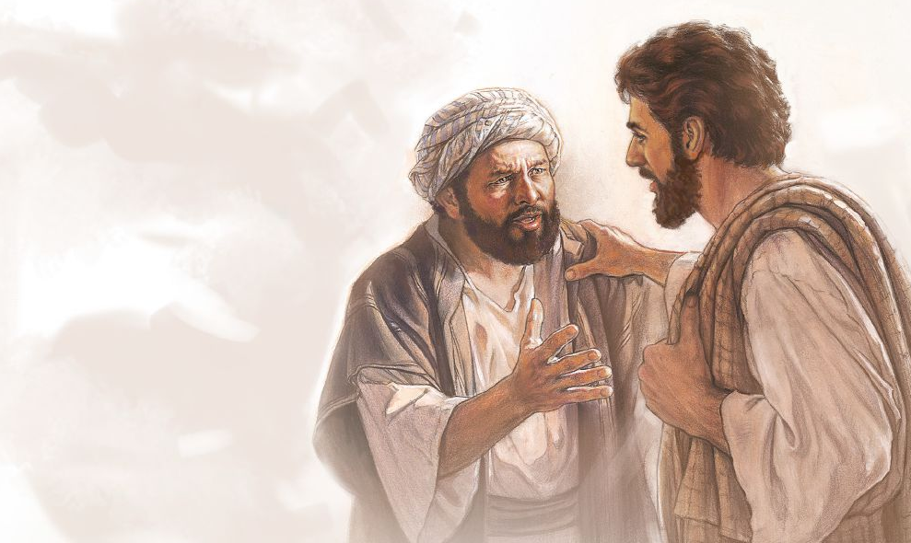
Pedro foi atraído por Jesus três vezes, mesmo tendo traído a Jesus três vezes. Em todas as ocasiões, a infalível lei da atração de Jesus atingiu o coração deste inconstante discípulo, que pode perfeitamente representar muitos de nós.

Slide 19
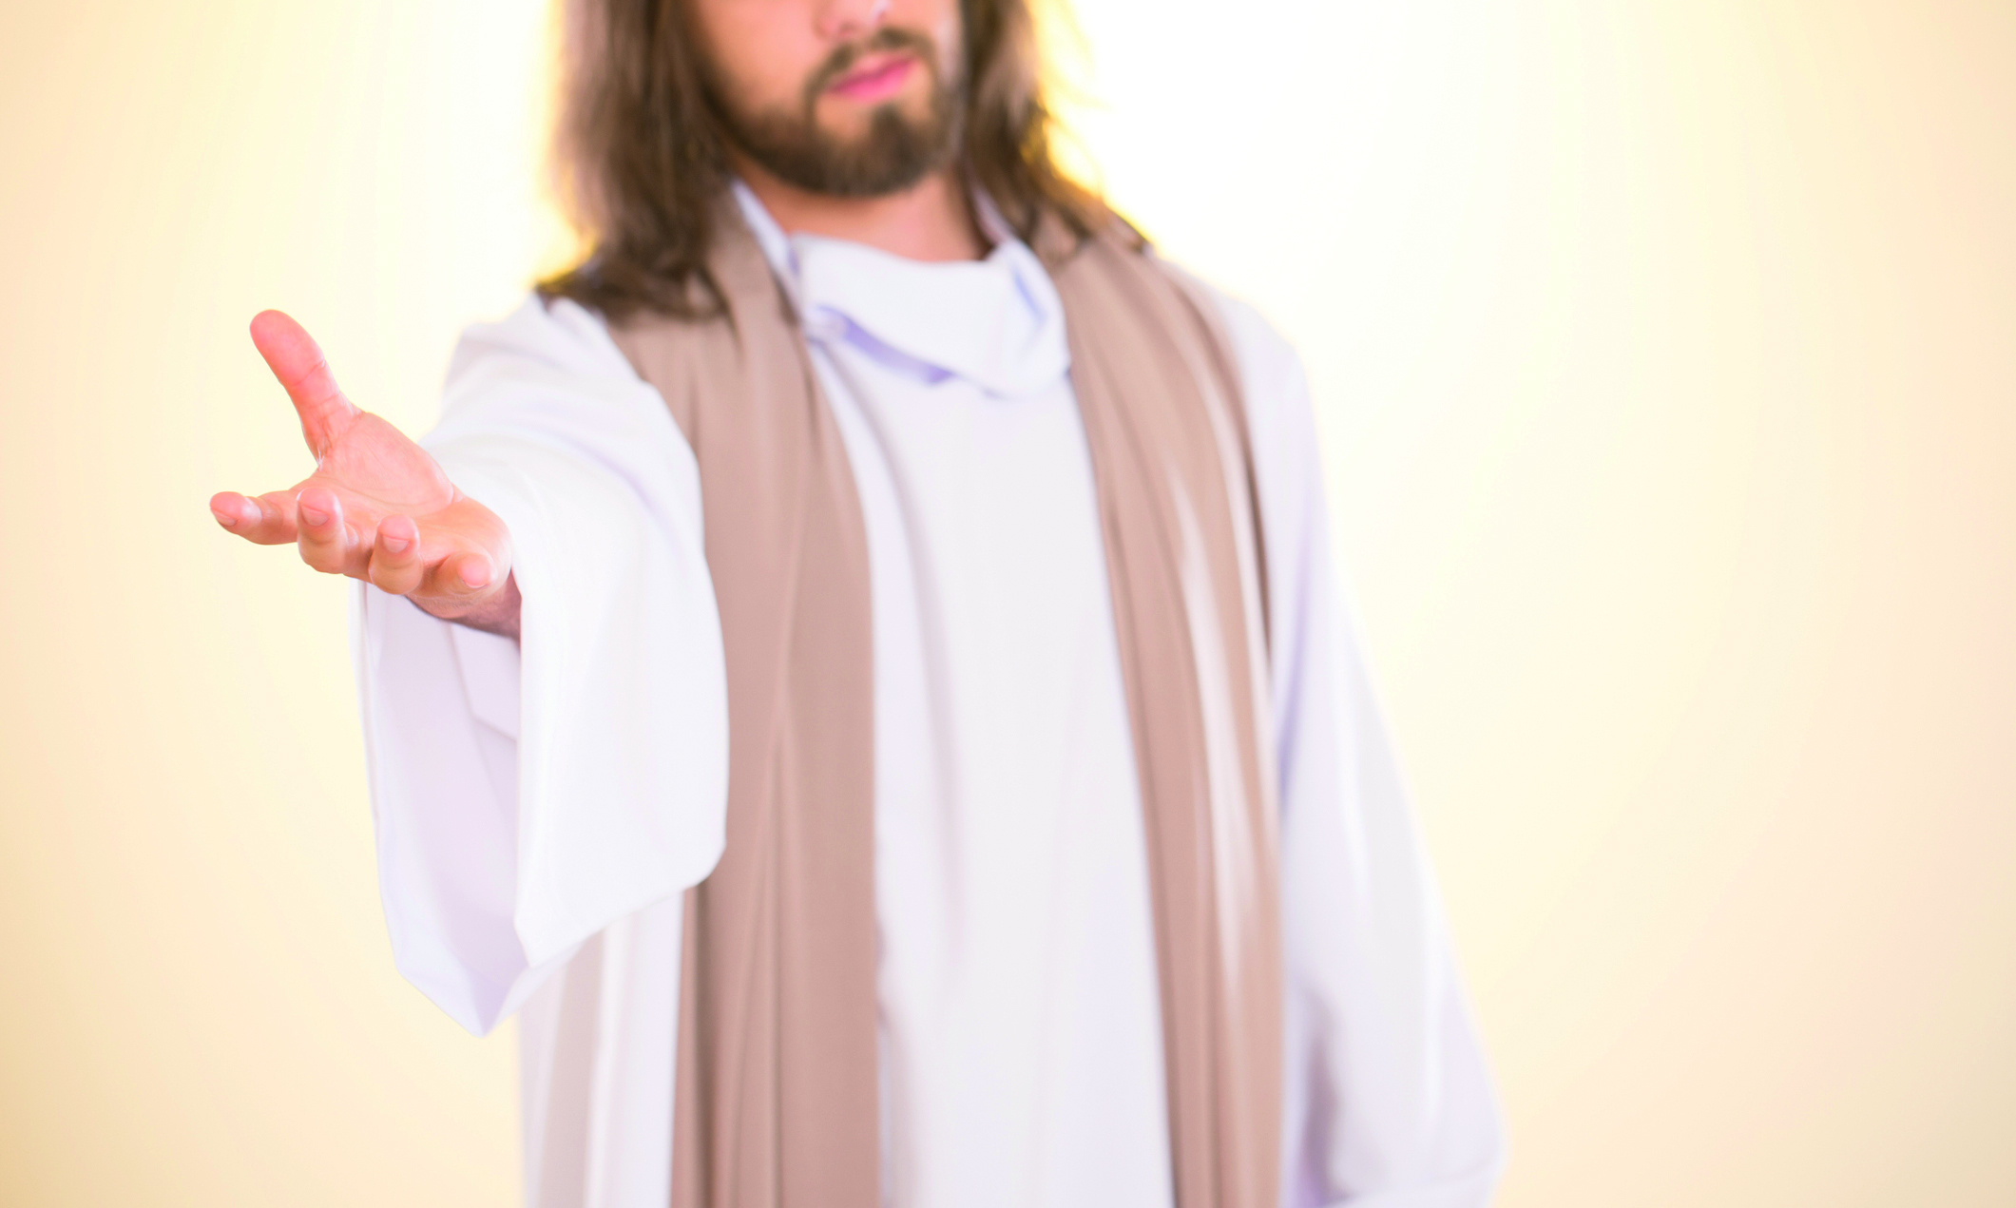
JESUS NOS ATRAI PESSOALMENTE

Slide 20
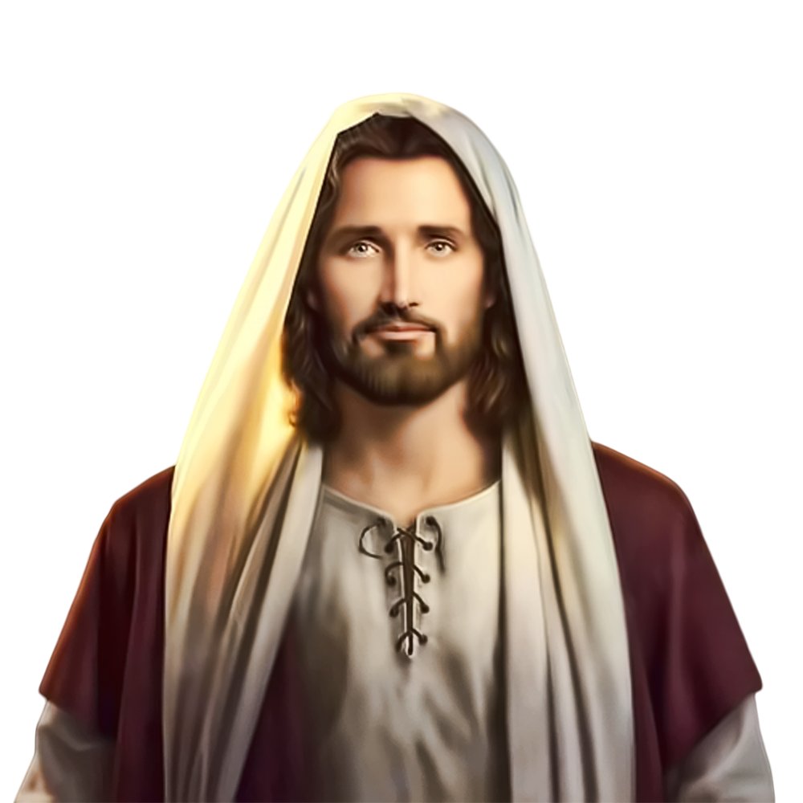
Jesus, após passar uma noite em oração, atraiu os primeiros 12 discípulos que encontrou. E Pedro foi um destes. Ele chega pessoalmente a cada um e atrai com seu poder a ponto de deixarem tudo o que estavam fazendo para segui-Lo.

Slide 21
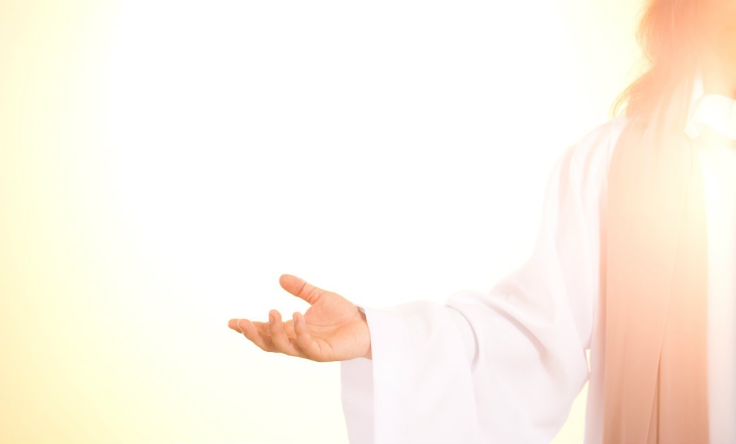
Jesus se preocupa com os detalhes individuais de nosso desempenho. Até mesmo quantos fios de cabelo temos, bem como cada lágrima vertida. Ninguém está sozinho. Jesus mesmo prometeu: “Eu nunca te deixarei.”

Slide 22
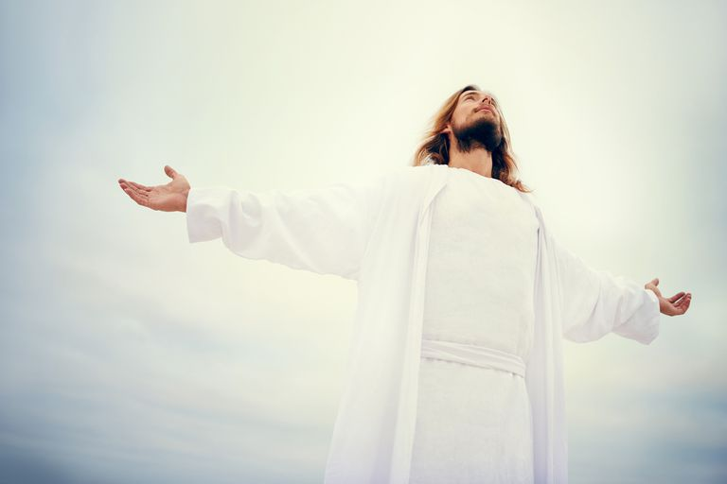
JESUS NOS ATRAI EMOCIONALMENTE

Slide 23
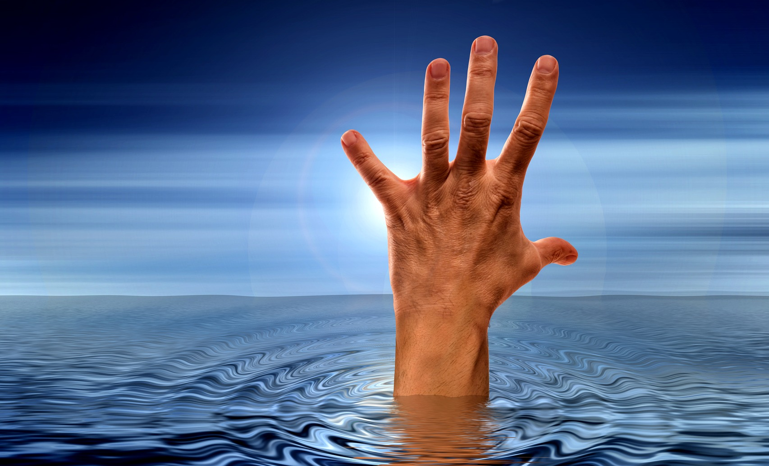
Quando afundamos no mar da vida ou no fogo do pecado como Pedro, o olhar de amor e compaixão de Jesus é sempre infalível. A repetição constante de um pensamento leva inevitavelmente a uma ação. A repetição do hábito forma o caráter. O caráter leva ao destino.

Slide 24
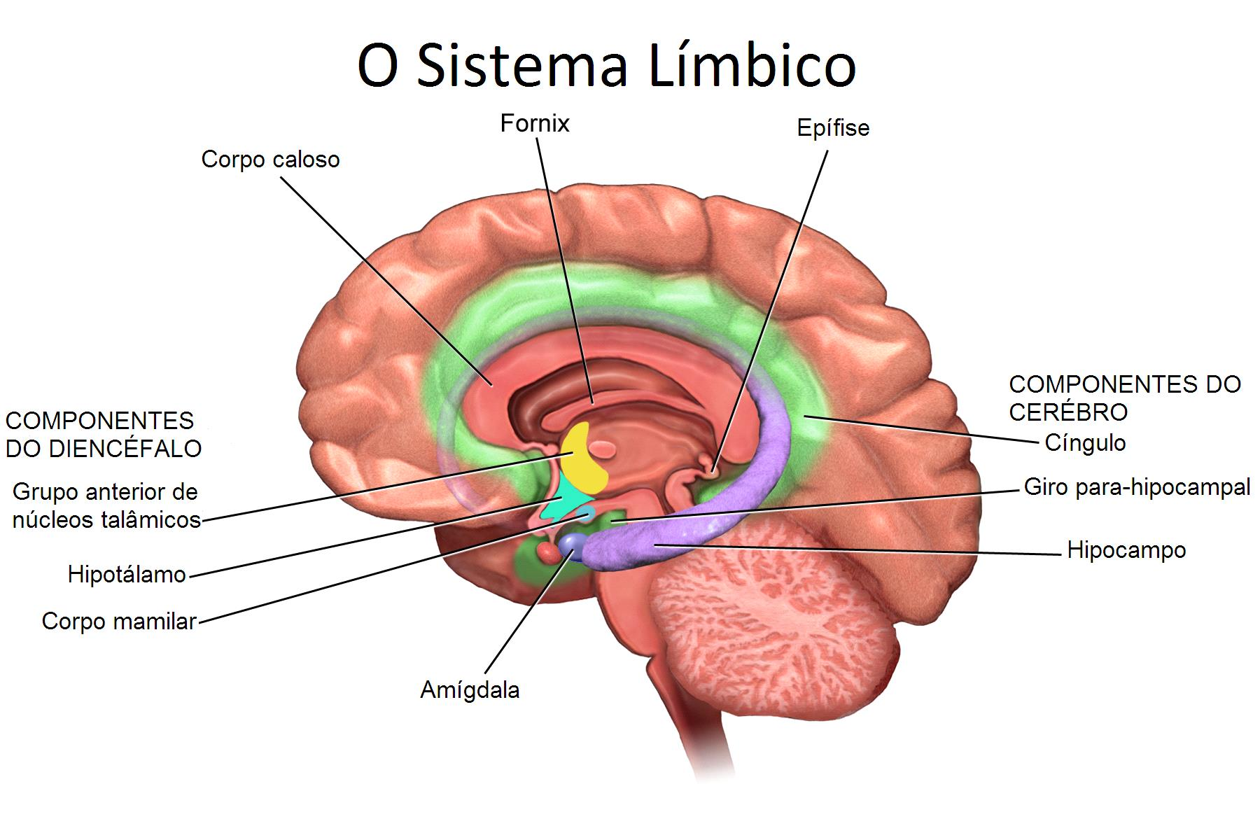
O sistema límbico é responsável pelas nossas emoções, ele não se conecta com o lobo frontal que atua nas decisões. Quando uma emoção é acionada é o sistema límbico que decide, baseado na emoção estimulada. Por isso nunca devemos tomar decisões límbicas, baseadas em emoções circunstanciais. Ela pode nos atrair e destruir.

Slide 25
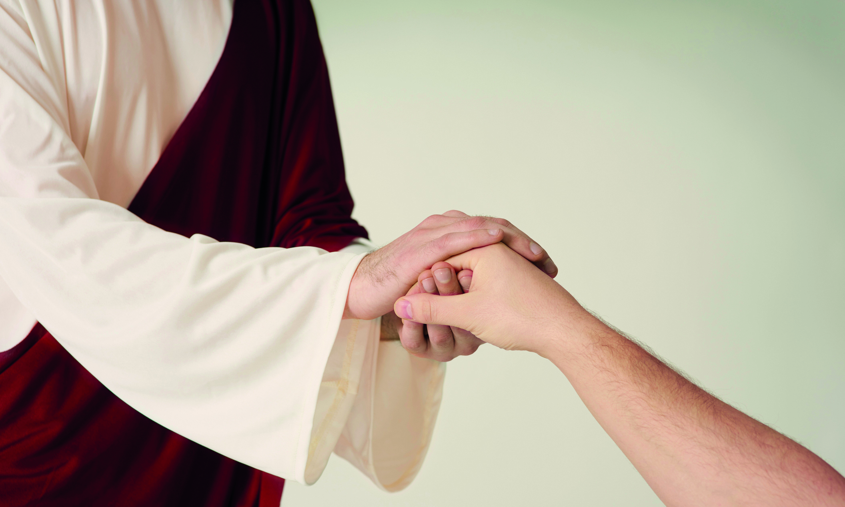
Após Pedro negar a Jesus ele é atraído emocionalmente com o olhar de Jesus: “Naquele olhar, Pedro leu o amor e a compaixão do Salvador, e uma torrente de recordações invadiu sua mente”. (EGW, Cristo Triunfante, p.303). O amor e a compaixão de Jesus restauraram as emoções de Pedro.

Slide 26
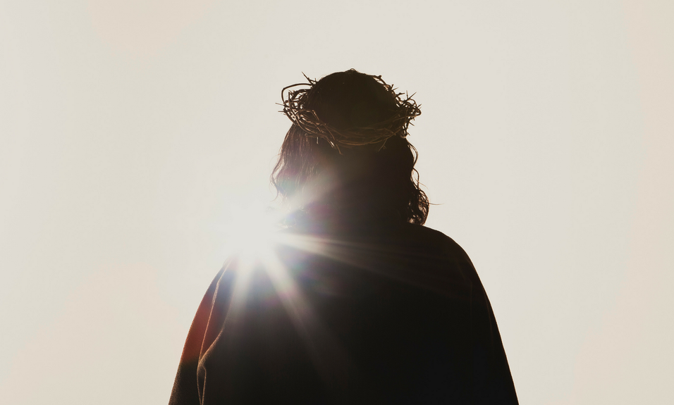
JESUS NOS ATRAI ESPIRITUALMENTE

Slide 27
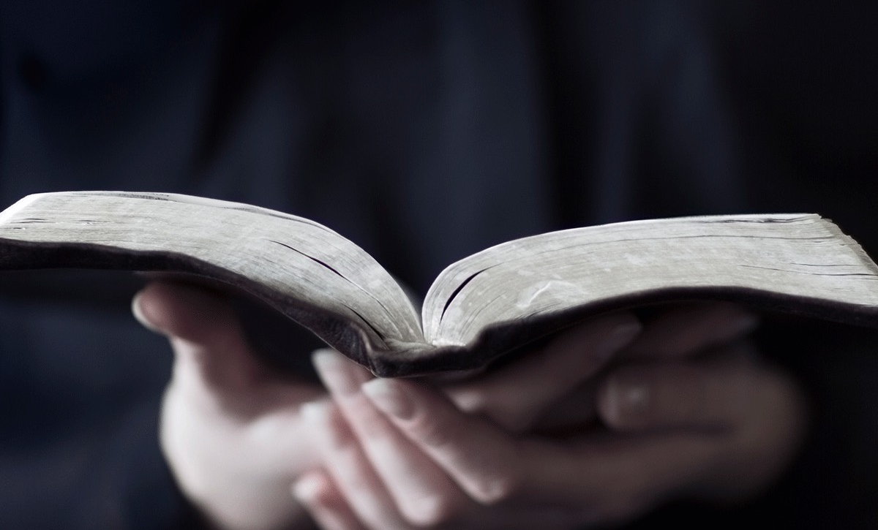
Seu amor independente das circunstâncias nos atrai espiritualmente a recomeçar sempre. Se não nos auto abandonarmos como Judas, podemos ser novamente atraídos a Jesus. Lembre-se do que disse Jesus: “Sem mim nada podeis fazer”.
João 15:5

Slide 28
“O próprio fato de sermos chamados a suportar provas, é evidência de que o Senhor Jesus vê em nós algo muito precioso, que deseja ver desenvolvido. Se não visse em nós coisa alguma pela qual pudéssemos glorificar o Seu nome, não despenderia tempo refinando-nos. Não nos damos ao trabalho de podar espinheiros. Cristo não lança à fornalha pedras sem valor. É o metal precioso que Ele prova. Cuida para que o processo do refinamento produza o reflexo de Sua própria imagem. Sede confiantes, esperançosos, sede fortes no
Senhor e na força do Seu poder. Ele vos ama.
Ouvi Suas palavras: “Eu repreendo e
castigo a todos quantos amo.”
(Apocalipse 3:19). Não vos passou por
alto, como indignos de prova”.
(EGW, Para Conhecê-lo, p.274).

Slide 29
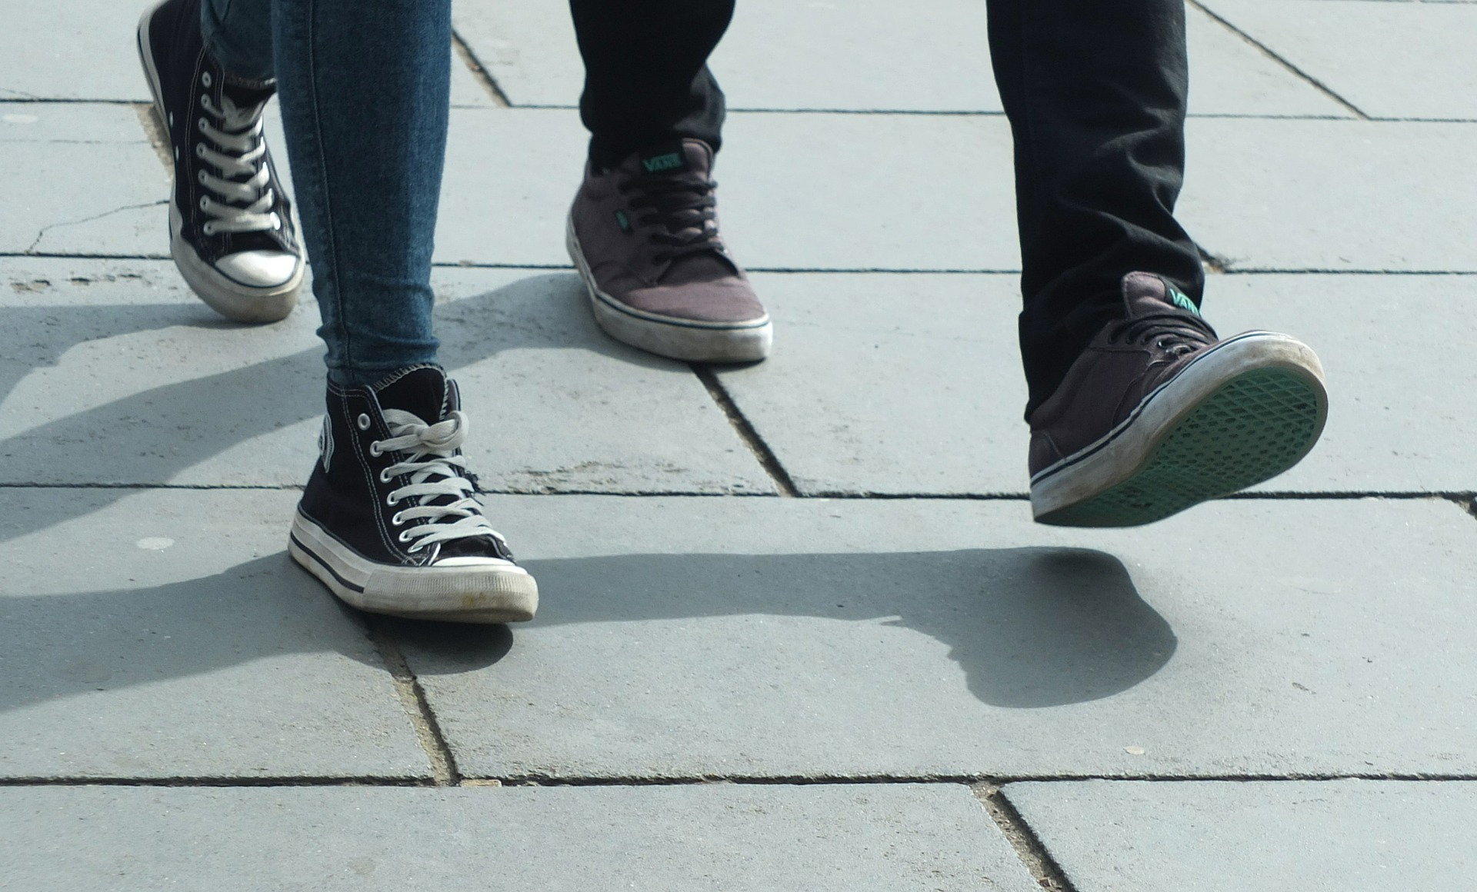
PASSOS DA ATRAÇÃO

Slide 30
O Pr. Benjamin Max foi líder de Mordomia Cristã por 10 anos na Associação Geral, ele sistematizou este processo em
e através desses passos ele nos mostra como Deus trabalha em nossas vidas.
P A S S O S

Slide 31
A T R A I R
Ponto inicial
“E eu, quando for levantado da terra, atrairei...”
João 12:32
O que fica da imagem de Deus em nós, responde a Ele.
Se não resistirmos, seremos atraídos.

Slide 32
C O N V E N C E R
O que Ele faz
João 16:7-11
Do pecado – onde estamos sem Deus.
De justiça – onde estamos em Cristo.
Do juízo – como Deus trata o pecado

Slide 33
O B R I G A R
O que queremos fazer
2 Coríntios 5:14-15
Nossa resposta natural ao amor de Deus é desejar obedecer. Devemos viver para Cristo. Mas não podemos fazer o que precisamos ou o que queremos fazer.
(Romanos 7:14-19).

Slide 34
A P O D E R A R
O que Deus faz em nós
Deus é quem trabalha em nós – “...tanto o querer como o efetuar”.
Filipenses 2:12-13
Ele dá um novo coração. (Ezequiel 36:26-27).
Ele põe Seu Espírito em nós – nos move a obedecer.

Slide 35
T R A N S F O R M A R
Como Deus nos muda
Nós somos a obra de Deus criados para boas obras. (Efésios 2:10).
Deus nos equipa para fazer Sua vontade. (Hebreus 13:20-21).
Cristo mora em nós. (João 14:20; Efésios 3:15-17).
Deus nos promete poder. (Atos 1:8)

Slide 36
Você gostaria de manter seus olhos em Jesus?

Slide 37
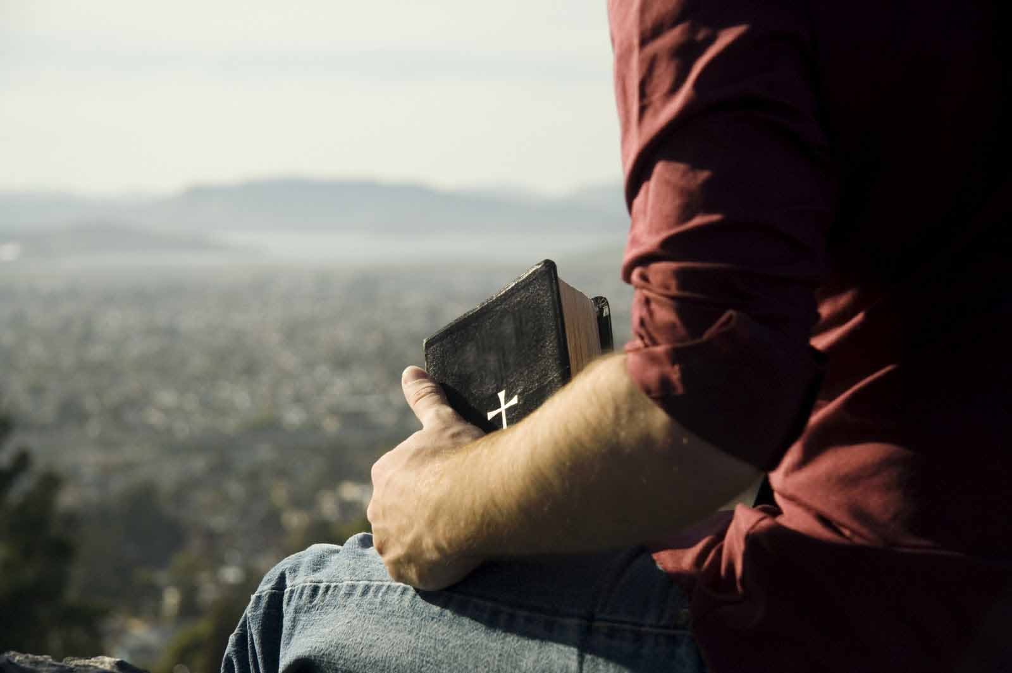
Nossa adoração será mantida constantemente se assim o fizermos.

Slide 38
Você sente a necessidade de falar para as pessoas onde encontrar cura e salvação?

Slide 39
Peça a Deus para Ele colocar alguém no seu caminho, então mostre para Quem ele precisa olhar para viver

Slide 40
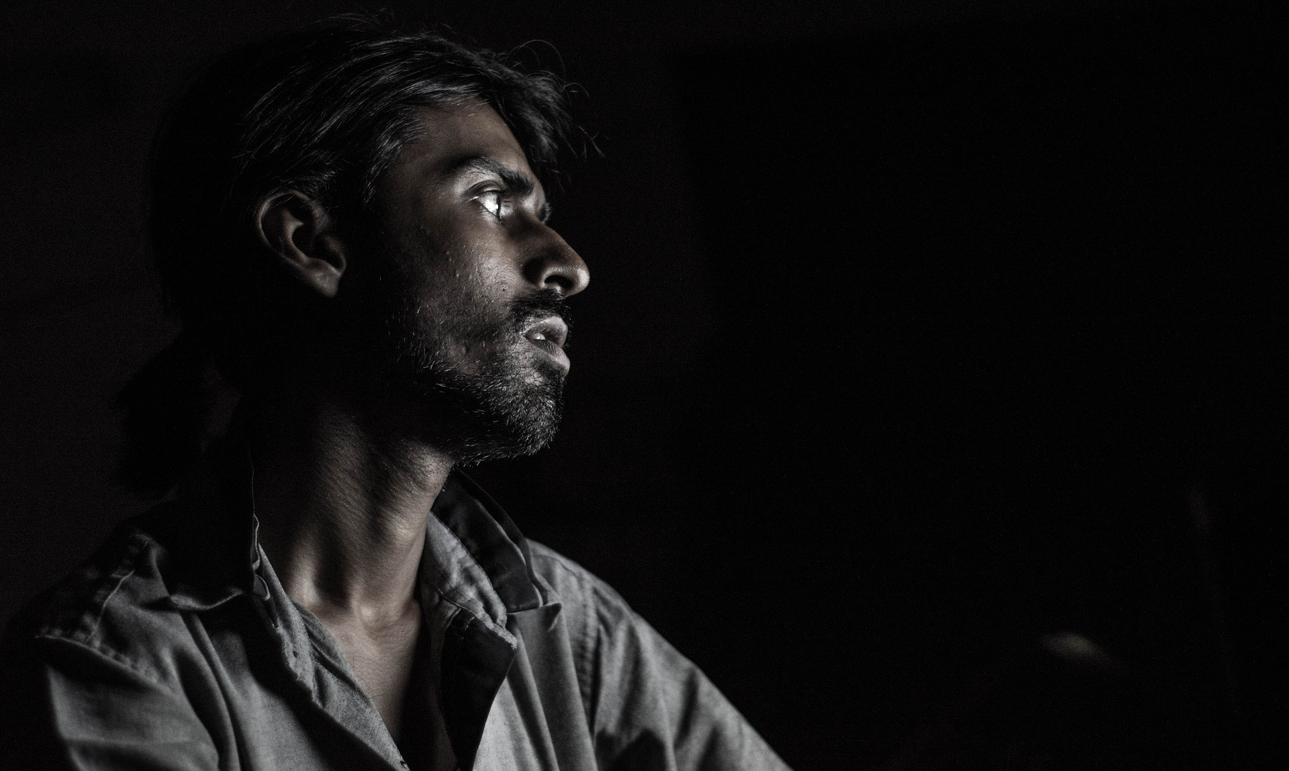
Mahmud

